Slide 1
COA R DE ROBÓTICA
NAS AULAS DE INFANTIL E PRIMARIA
XORNADAS DE COORDINADORES-SANXENXO 19

Slide 2
DE ONDE PARTIMOS?
POUCOS COÑECEMENTOS E MOITAS GANAS.
DISPOSICIÓN PARA APRENDER E COMPARTIR APRENDIZAXES.
AXUDA PRESTADA POLO CFR EN CANTO A MEDIOS E FORMACIÓN.
IMPLICACIÓN, BOS RESULTADOS, BOAS PRÁCTICAS DOCENTES,…
QUERER COMPARTIR OS COÑECEMENTOS E TRABALLOS AOS QUE CHEGAMOS, E FACILITAR O TRABALLO AOS COMPAÑEIROS NA MEDIDA DO POSIBLE.

Slide 3
PARTIMOS DESA R DE ROBÓTICA
RECICLAR, adaptarse aos nativos dixitais.
REAXUSTAR, as nosas programacións.
REORGANIZAR, grupo de alumnado, profesorado.
REUNIR, familiares e resto da comunidade educativa.
RECURRIR,ao CFR para apoio, medios e formación.
RECIBIR, aos robots como parte do noso centro.
REVISAR, afondamos no manexo dos robots.
RESULTADOS, analizamos os resultados do uso de cada robot.
RECAPITULAR, toda a información obtida.
RESUMIR, a nosa tarefa, resultados, erros, dificultades,...

Slide 4
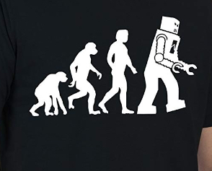
PALABRAS CLAVE DO NOSO TRABALLO
VIRALIDADE
COOPERACIÓN
CURRÍCULUM
GANAS DE AXUDAR
SATISFACCIÓN

Slide 5
ONDE ESTAMOS E A ONDE IMOS?
2017/18 ANO DE MOITAS EXPERIENCIAS DE TRABALLO, DE MOITA APRENDIZAXE E DE MOI BOS RESULTADOS.
2018/19 ANO DE AMPLIACIÓN, NOVOS CAMPOS DO STEAM, MATERIA DE LIBRE CONFIGURACIÓN, FORMACIÓN DE NOVOS COMPAÑEIROS DO CENTRO, COMPARTIR EXPERIENCIAS CO GRUPO DO ANTERIOR ANO CON DESTINO NOUTROS CENTROS.
2018/19 COLABORACIÓN CON CFR, 22 DÍAS DE DOCENCIAS, «DAR E RECOLLER», ORGULLOSOS DOS PARABÉNS RECIBIDOS E SOBRE TODO DE VER QUE TRAS O NOSO PASO INÍCIANSE NOVOS PROXECTOS, SEGUEN A CONSULTAR DÚBIDAS,…
2019/20 CENTRARNOS EN NOVAS PROPOSTAS STEAM NO CENTRO, MODESTAS E PROGRESIVAS, ALCANZABLES = BIBLIOMAKER.

Slide 6
QUE TEMOS MOI CLARO
NON PODE SER SÓ TAREFA DUN PROFE DOS ÚLTIMOS CURSOS.
COMPARIR EXPERIENCIAS, LOGROS ACADADOS.
FACER VISIBLES E PROTAGONISTAS OS ROBOTS NAS CONMEMORACIÓNS, NA BIBLIOTECA COMO MOTOR ARTICULADOR DO CENTRO.
FORMAR XERACIÓNS DENDE INFANTIL.
ORGANIZAR HORARIOS, MATERIAL.
POÑER A MAN DE TODOS O MATERIAL.
CONTAR CO RESTO DA COMUNIDADE EDUCATIVA.
TRABALLAR CON OUTROS CENTROS (CEIPS, IES, CPI, ETC.)

Slide 7
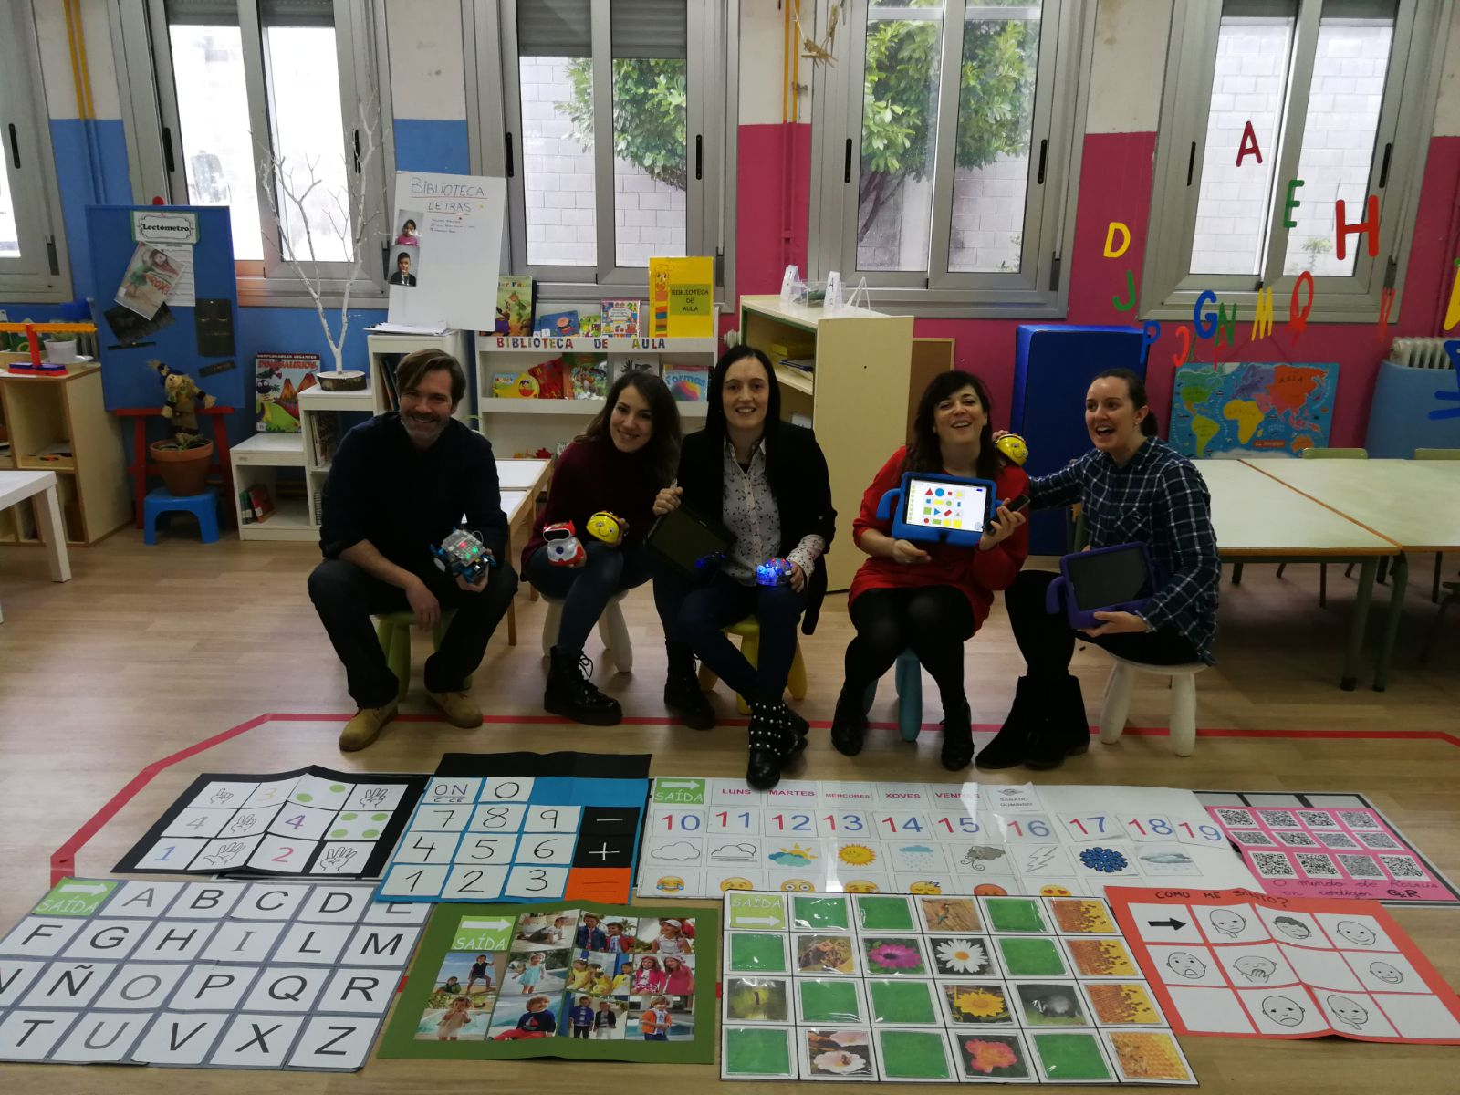
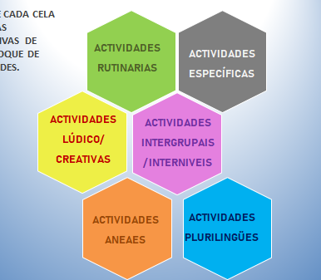
PEQUENA MOSTRA RESUMO

Slide 8
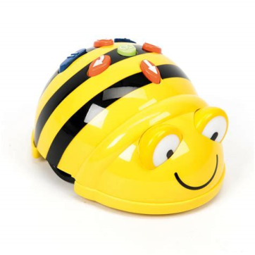
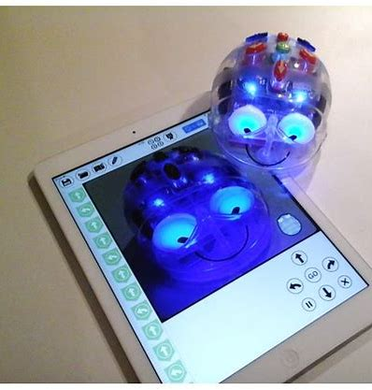
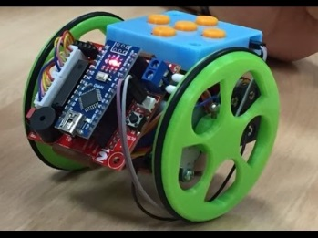
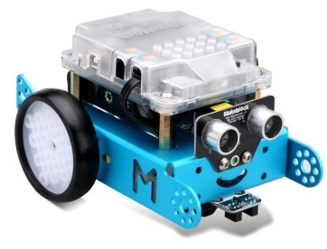
BEEBOT
3 - 5 ANOS | 6 - 8 ANOS | 9 - 11 ANOS | 12 - … ANOS
BLUEBOT
ESCORNABOT
MBOT
Esta foto de Autor desconocido está bajo licencia CC BY-NC-ND

Slide 9
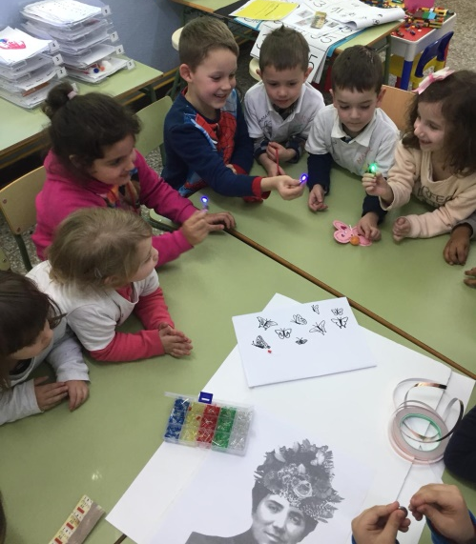
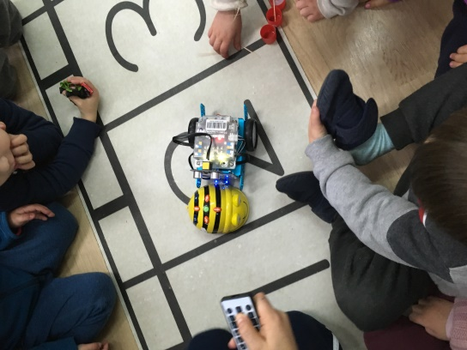
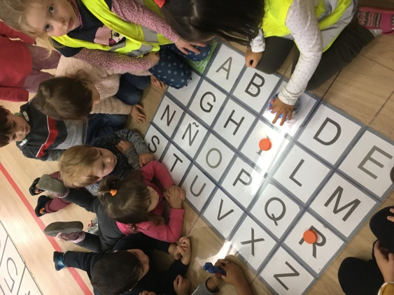
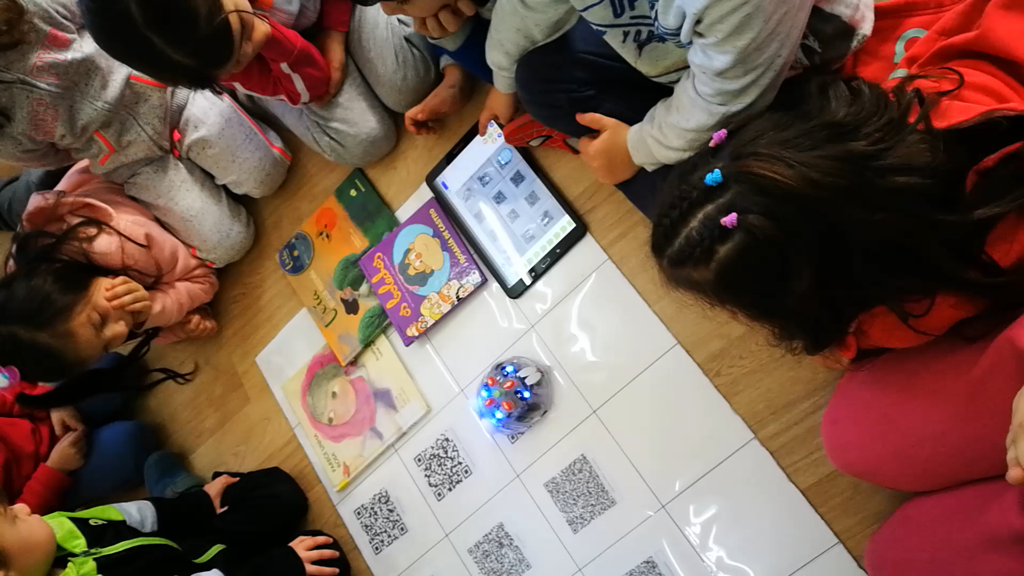
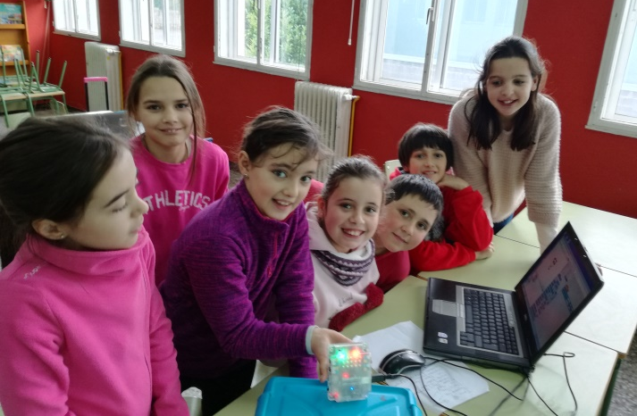
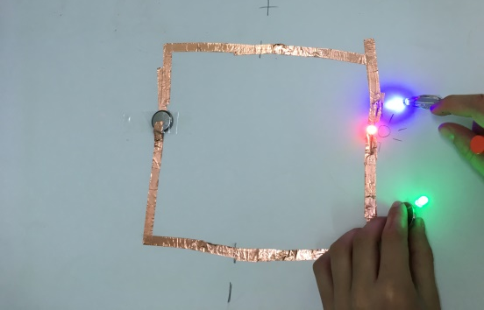
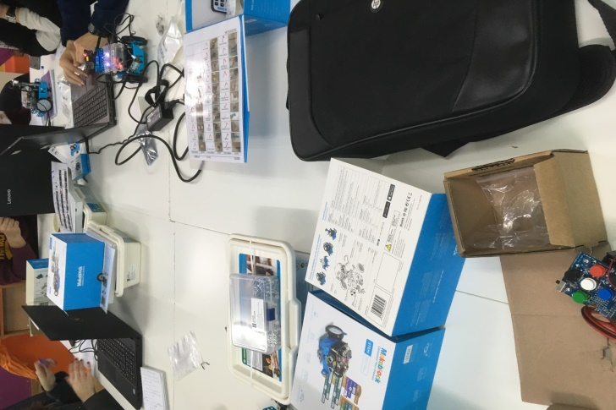
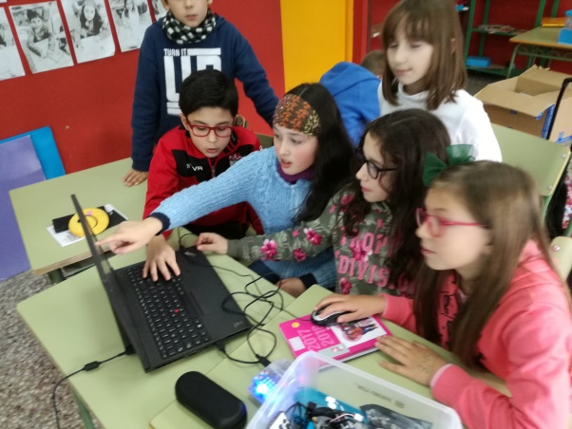
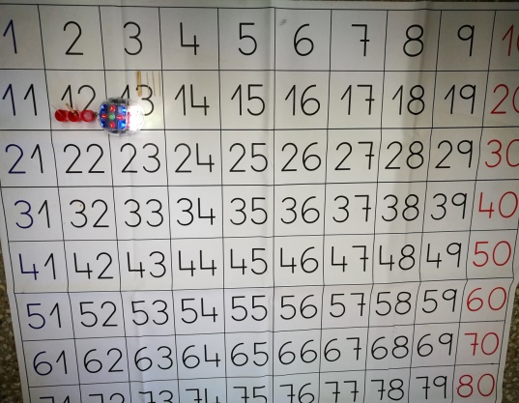
INTERNIVEIS MATES
LECTOESCRITURA
MAKER
COS CONTOS
PROGRAMACIÓN
LIBRE CONFIGURACIÓN
ROBOTMATESABN

Slide 10
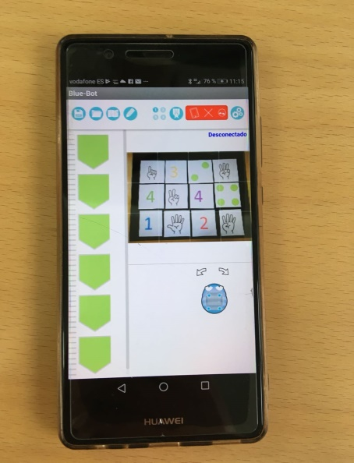
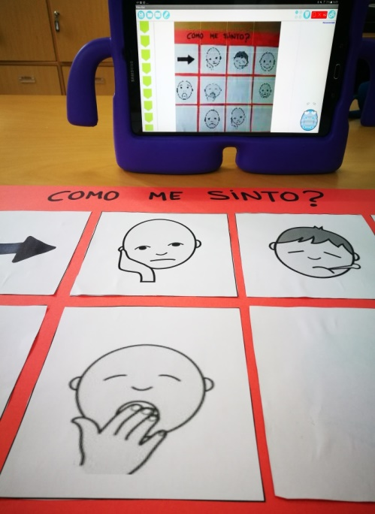
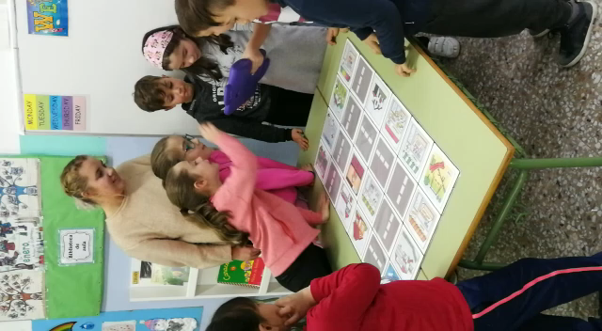
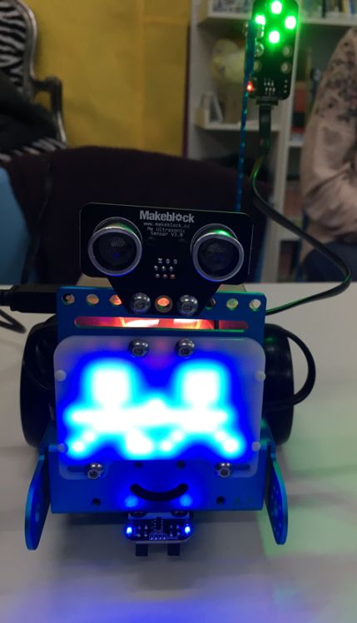
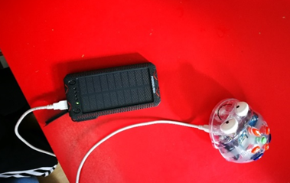
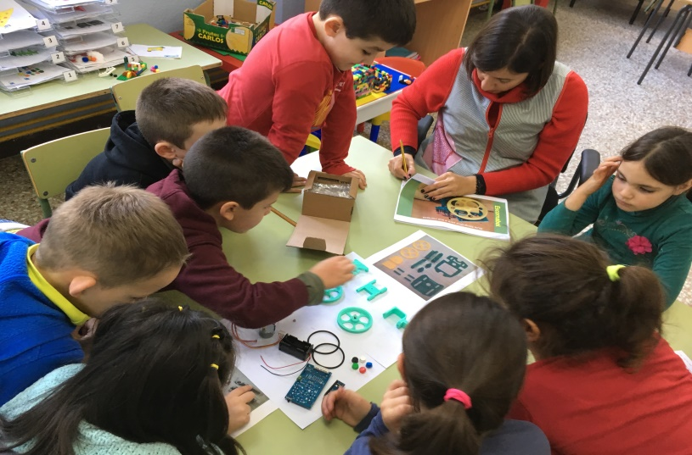
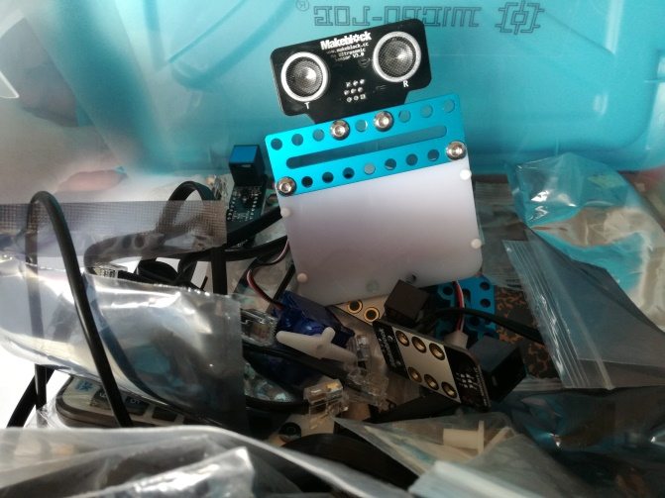
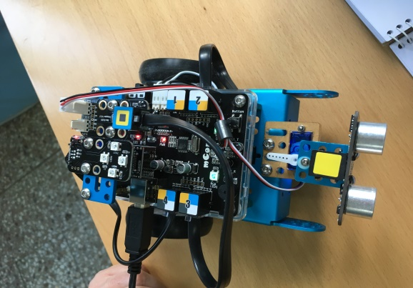
VARIOS DISPOSITIVOS
VARIAS ÁREAS E LINGUAS
VARIOS PROXECTOS
VARIAS E DIVERSAS MONTAXES
VARIAS PROBAS

Slide 11
RESUMO DOS DOUS CURSOS PFPP
DIFICULTADES ATOPADAS.
MELLORAS ACADADAS.
COHEXIÓN DO CENTRO.
DOTACIÓN DE MATERIAIS.
DOCENCIAS RECIBIDAS.
DOCENCIAS IMPARTIDAS, OUTRA VISIÓN QUE APORTA.

Slide 12




<<VIRALÍZATE>>

Slide 13
GRACIÑAS
POLA
EXPERIENCIA

